Slide 1
স্বাগতম

Slide 2
পরিচিতি
শিক্ষক পরিচিতি
পাঠ পরিচিতি
হামিদুল্লাহ
সহকারি শিক্ষক (গণিত )
মতিহারা উচ্চ বিদ্যালয়
নবাবগঞ্জ, দিনাজপুর ।
Emai:hamidullahmbls@gmail.com
শ্রেনিঃ নবম
বিষয়ঃ পরিমিতি
অধ্যায়ঃ ষষ্ঠদশ অধ্যায়
সময়ঃ ৫০ মিনিট
তারিখঃ 14-01-২০20 ইং

Slide 3
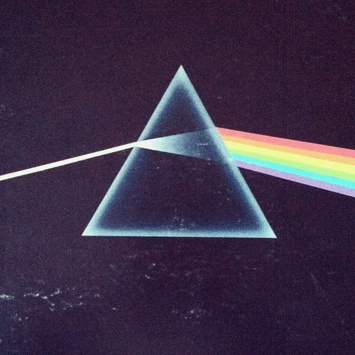
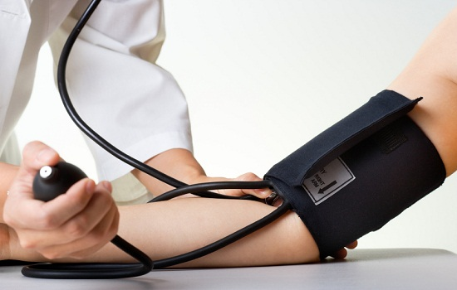
উপরের চিত্রগুলো লক্ষ্য কর

Slide 4
ত্রিভুজ ক্ষেত্রের ক্ষেত্রফল নির্ণয়
(অনুশীলনী-১৬.১)

Slide 5
পাঠ শেষে শিক্ষার্থী---
ত্রিভূজ কি তা বলতে পারবে ।
এতদসম্পর্কিত সমস্যা সমাধান করতে পারবে ।
ত্রিভূজক্ষেত্রের সুত্র প্রয়োগ করে এর ক্ষেত্রফল নির্ণয় করতে পারবে ।

Slide 6
এখানে কি কি জ্যমিতিক চিত্র লক্ষ্য করিতেছ ?
উত্তর
বর্গক্ষেত্র, আয়তক্ষেত্র, সামন্তরিক, ট্রাপিজিয়াম ও ত্রিভূজক্ষেত্র ।

Slide 7
এখানে দুইটি ত্রিভূজের ক্ষেত্রফল =একটি আয়তক্ষেত্রের ক্ষেত্রফল
তাহলে তোমরা এখন বল একটি ত্রিভূজের ক্ষেত্রফল = কত হবে ?
ব্লাকবোর্ড ব্যবহার করে দেখাব ।

Slide 8
অতিভুজ
লম্ব
ভূমি

Slide 9
A
ত্রিভুজক্ষেত্রের ক্ষেত্রফল= ১/২×ভুমি×উচ্চতা
ত্রিভুজ ABC এর ক্ষেত্রফল = ১/২×ভুমি×উচ্চতা
= ১/২ ab
b
C
B
a

Slide 10
দলগত কাজ
একটি সমকোণী ত্রিভুজের আতিভুজ ২৫মিটার । এর একটি বাহু অপর বাহুর৩/৪ অংশ হলে, বাহু দুইটির দৈর্ঘ্য নির্ণয় কর।

Slide 11
উত্তর মিলিয়ে নাও
পীথাগোরাসের উপপাদ্য অনুসারে
BC² + AB² = AC²
ev, x² + (3x∕4)² = 25²
ev, x² + 9x²∕16 = 625
ev, (16x² + 9x²)∕16 = 625
ev, 25x² = 10000
ev, (5x)² = (100)²
ev, 5x = 100
ev, x = 20
myZivs BC evû = 20 wgUvi
Ges AB evû = 3x∕4
= (3х20) ∕4
= 15 wgUvi

Slide 12
মুল্যায়ন
১। ত্রিভুজ ABC কোন ধরনের ?
ক) সমকোণী খ)সুক্ষকোণী গ)স্থলকোণী ঘ) সমবাহু ত্রিভুজ
২।এক সরলকোন= কত ডিগ্রি ?
ক) ১৮০^{০} খ) ৯০^{০} গ) ৩৬০^{০} ঘ) ০^{০}
^{৩ ।} ত্রিভুজ ABC এর AB বাহুর মান কত?
ক) ৪ খ) ৬ গ) ৭ ঘ) ৮
C
৫
৩
B
D
A
উত্তর (১) ক (২) খ (৩) ৪

Slide 13
বাড়ির কাজ
একটি সমকোণী ত্রিভুজের লম্ব ভুমির ১১/১২অংশ থেকে কম এবং অতিভুজ ভুমির ৪/৩অংশ থেকে ৩ মিটার কম।
১। সমকোণী ত্রিভুজটি অংকন কর।
২। ত্রিভুজটির ভুমির দৈর্ঘ্য নির্ণয় কর।
৩। ত্রিভূজটির ক্ষেত্রফল নির্ণয় কর।

Slide 14
ধন্যবাদ

